Slide 1
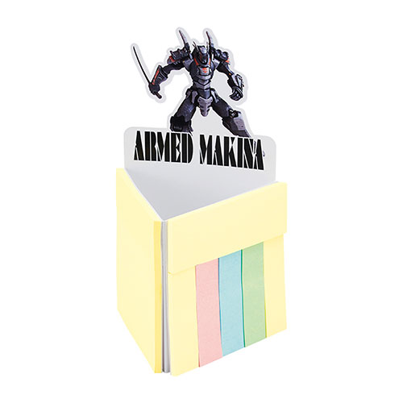
【提案書】
カスタムデザイン付箋 スタンドポップ ダブル
特徴
フルカラープリント可能な台紙はデザインに合わせて形状も切り抜くことが可能なダブル付箋です。組み立てるとスタンドとして飾ることもでき、デスク上などで存在感のあるアイテムです。
納期
納期スペース
仕様
素材：紙(各約30枚)
サイズ：75×75×3(mm)※付箋1個当たりのサイズ
包装：OPP袋
お見積
お見積りスペース

